Slide 1








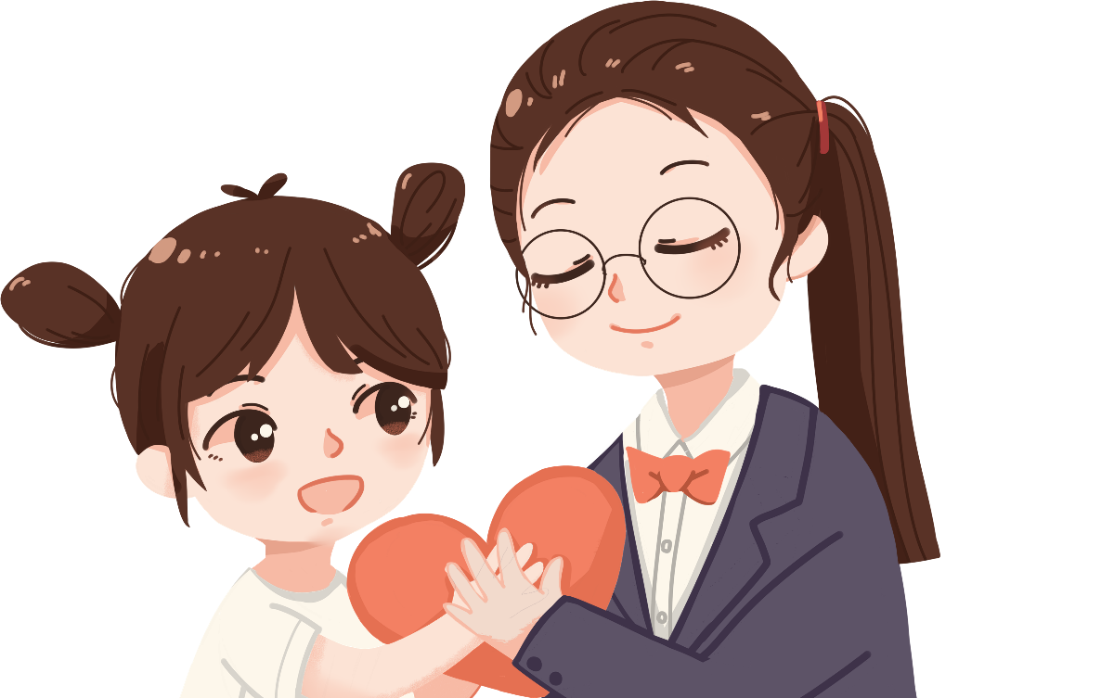

Notes:
Thiết kế: Hương Thảo – tranthao121004@gmail.com

Slide 2


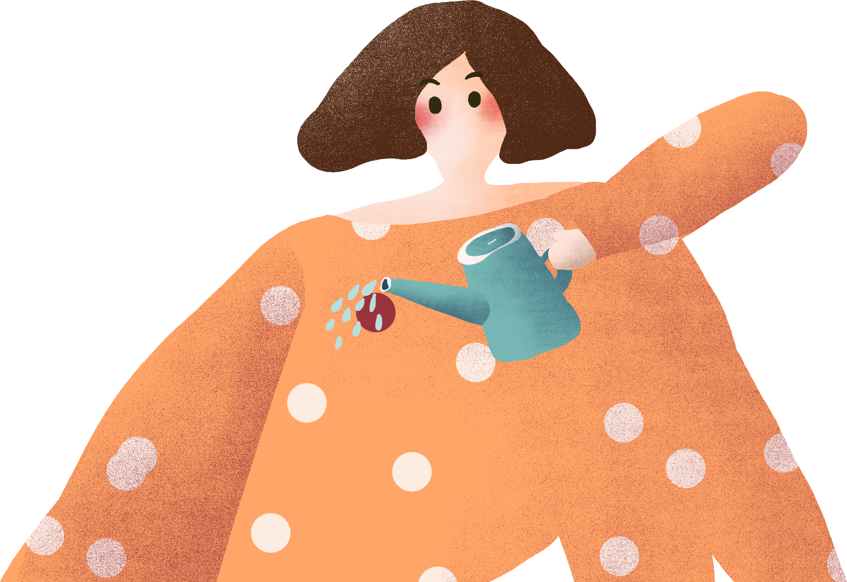
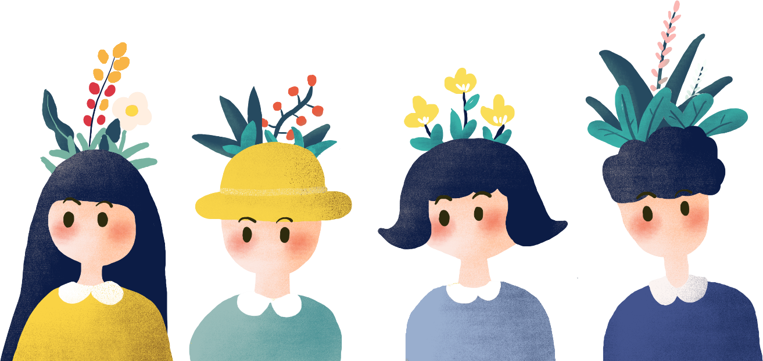

Slide 3
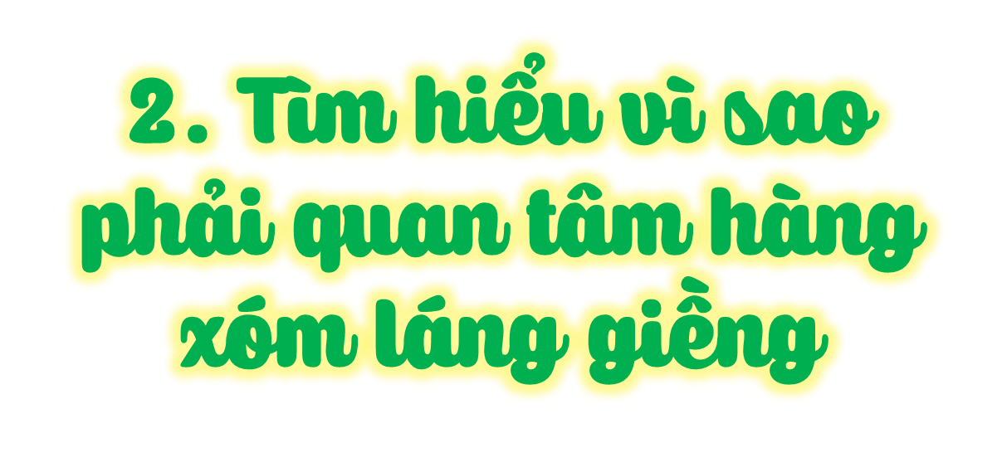



Slide 4
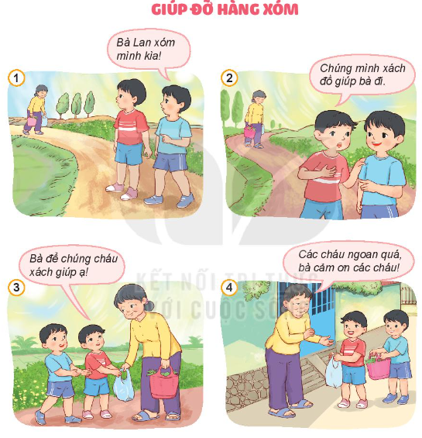
Kể chuyện theo tranh và trả lời câu hỏi
Quan sát tranh và cho biết các bức tranh vẽ gì?

Slide 5

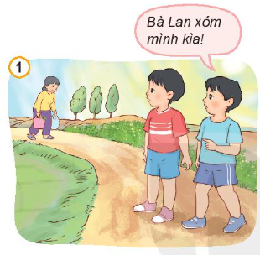

Hai bạn nhỏ đang đi trên
đường. Một bạn nhìn thấy 1 bà cụ và nói: “Bà Lan xóm mình kìa!”

Slide 6
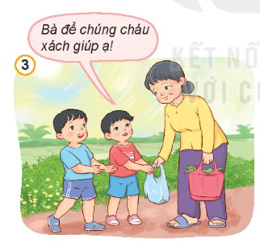
Cả hai bạn cùng chạy đến bên bà cụ và đồng thanh nói: “Bà để chúng cháu xách giúp ạ!”

Slide 7
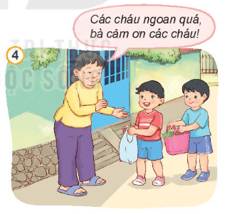
Khi các bạn giúp bà xách đồ về đến nhà, bà cụ đã nói: “Các cháu ngoan quá, bà cảm ơn các cháu!”

Slide 8

Các bạn đã làm gì giúp hàng xóm? Việc đó có ý nghĩa gì?
Theo em, vì sao phải quan tâm hàng xóm, láng giềng?
Thảo luận nhóm 4

Slide 9
Các bạn đã xách đồ giúp bà hàng xóm vì thấy bà xách nặng. Việc làm đó đã giúp bà đỡ mệt hơn.
Quan tâm giúp đỡ hàng xóm láng giềng là xây dựng tình cảm tốt đẹp với mọi người xung quanh.

Slide 10


Kết luận
Mỗi người chúng ta không thế sống tách biệt với cộng đồng, vì thế chúng ta cần xây dựng mối quan hệ tốt đẹp với mọi người xung quanh, ở khu dân cư chính là mối quan hệ hàng xóm láng giềng.

Slide 11
Kết luận
Để có mối quan hệ tốt với hàng xóm láng giềng, mỗi người cần biết đoàn kết, tương trợ, quan tâm, chia sẻ với nhau. Đây chính là truyền thống từ bao đời nay của dân tộc ta, góp phần xây dựng nếp sống văn hóa ở khu dân cư, thôn, xóm, tổ dân phố.

Slide 12


Slide 13
Chia sẻ về những việc em đã làm và sẽ làm để thể hiện quan tâm đến hàng xóm láng giềng

Slide 14


